Slide 1



Workload-Aware Shortest Path Distance Querying in Road Networks
2022 IEEE 38th International Conference on Data Engineering (ICDE)
汇报人：何智鹏 指导老师：欧阳典
Notes:
大家好，今天我要分享的论文标题是。。。。，这是发表在SIGMOD的一篇论文，主要研究的是在非常大的网络当中求两个点之间所有点最短路径。

Slide 2
目录
研究背景
算法设计与实现
实验结果
总结
Notes:
下面我将从这4个方面来简单介绍一下这篇论文。

Slide 3
研究背景
Notes:
首先是研究的背景。

Slide 4
研究背景
二八定律
Notes:
在生活当中，是有一些需求需要求两个点之间所有最短路径的。这是一个社交网络图，我们可以把社交网络抽象成一个非常大的图，作为公司，我想知道两个用户之间的亲密度关系，我们就可以求出两个顶点之间的所有最短路径，当他达到某个设定的值，换句话说最短路径条数达到了某个值，就可以认为这两个用户关系亲密度高。再比如说有机物的合成，我们知道合成一个物质方法是非常多的，要节省成本的话我们就要找出合成步骤最少或者合成速度最快来进行评估。

Slide 5
研究背景
20世纪初，意大利统计学家、经济学家维尔弗雷多·帕累托从大量具体的事实中发现：社会上20％的人占有80％的社会财富，即：财富在人口中的分配是不平衡的。
由此他指出：在任何特定群体中，重要的因子通常只占少数，而不重要的因子则占多数，因此只要能控制具有重要性的少数因子即能控制全局。
Notes:
在生活当中，是有一些需求需要求两个点之间所有最短路径的。这是一个社交网络图，我们可以把社交网络抽象成一个非常大的图，作为公司，我想知道两个用户之间的亲密度关系，我们就可以求出两个顶点之间的所有最短路径，当他达到某个设定的值，换句话说最短路径条数达到了某个值，就可以认为这两个用户关系亲密度高。再比如说有机物的合成，我们知道合成一个物质方法是非常多的，要节省成本的话我们就要找出合成步骤最少或者合成速度最快来进行评估。

Slide 6
研究背景
有一小部分顶点在短时间内被频繁查询
Notes:
在生活当中，是有一些需求需要求两个点之间所有最短路径的。这是一个社交网络图，我们可以把社交网络抽象成一个非常大的图，作为公司，我想知道两个用户之间的亲密度关系，我们就可以求出两个顶点之间的所有最短路径，当他达到某个设定的值，换句话说最短路径条数达到了某个值，就可以认为这两个用户关系亲密度高。再比如说有机物的合成，我们知道合成一个物质方法是非常多的，要节省成本的话我们就要找出合成步骤最少或者合成速度最快来进行评估。

Slide 7

研究背景
很少有方案考虑到查询工作负载的特征
如何在尽可能小的资源占用的情况下，快速高效地处理最短路径查询负载，面临巨大挑战。
Notes:
设想打车的场景，机场，高铁站这些人流量比较大的地方，他们作为起点或者终点的频率是很高大，也就是说这些顶点会被频繁大查询

Slide 8
Workload-Aware Shortest Path Distance Querying
Notes:
首先是研究的背景。

Slide 9
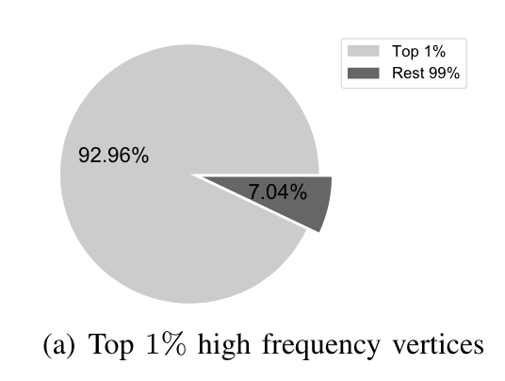
研究背景
前1%顶点的总查询频率占总查询工作量的92.96%
这表明当同时进行数百万次查询的时候，工作负载的查询开销主要取决于前1%的顶点。
Notes:
通过分析来自纽约数据集[12]的真实世界的查询工作负载，我们观察到这些工作负载表现出时空相关性

Slide 10
相关研究
index-based
ALT
HH
CH
TNR
然而，由于搜索空间不断增加，它们不适用于大规模道路网络。
based on 2-hop labeling
IS-Label
PLL
H2H
PSL
BVC-PPL
不是专门为处理大规模的查询工作负载而设计
Notes:
在这之前呢，已经有求最短路径的算法，比如我们熟悉的dijkstra和bfs算法。

Slide 11
相关研究
index-based
ALT
HH
CH
TNR
然而，由于搜索空间不断增加，它们不适用于大规模道路网络。
based on 2-hop labeling
IS-Label
PLL
H2H
PSL
BVC-PPL
based on 2-hop labeling
PLL
H2H
不是专门为处理大规模的查询工作负载而设计
Notes:
在这之前呢，已经有求最短路径的算法，比如我们熟悉的dijkstra和bfs算法。

Slide 12

算法设计与实现
based on 2-hop labeling
PLL
H2H
2-hop labeling
如果对图上的一条路径，我们可以将他们表示成两个标签进行连接，我们就称这个路径被2跳覆盖
为每个顶点v 分配一个标签L(v)，其中包含一组键值对(u, dist(v, u))，给定两个点s，t V 的最短距离可以计算如下：
若对图上任何两点间一条最短距离，我们都能找到两个标签来覆盖它，这样就把原图中的最短路径转化为一个标签的集合，并且对标签的查询代替对最短路径的查询
Notes:
在这之前呢，已经有求最短路径的算法，比如我们熟悉的dijkstra和bfs算法。

Slide 13
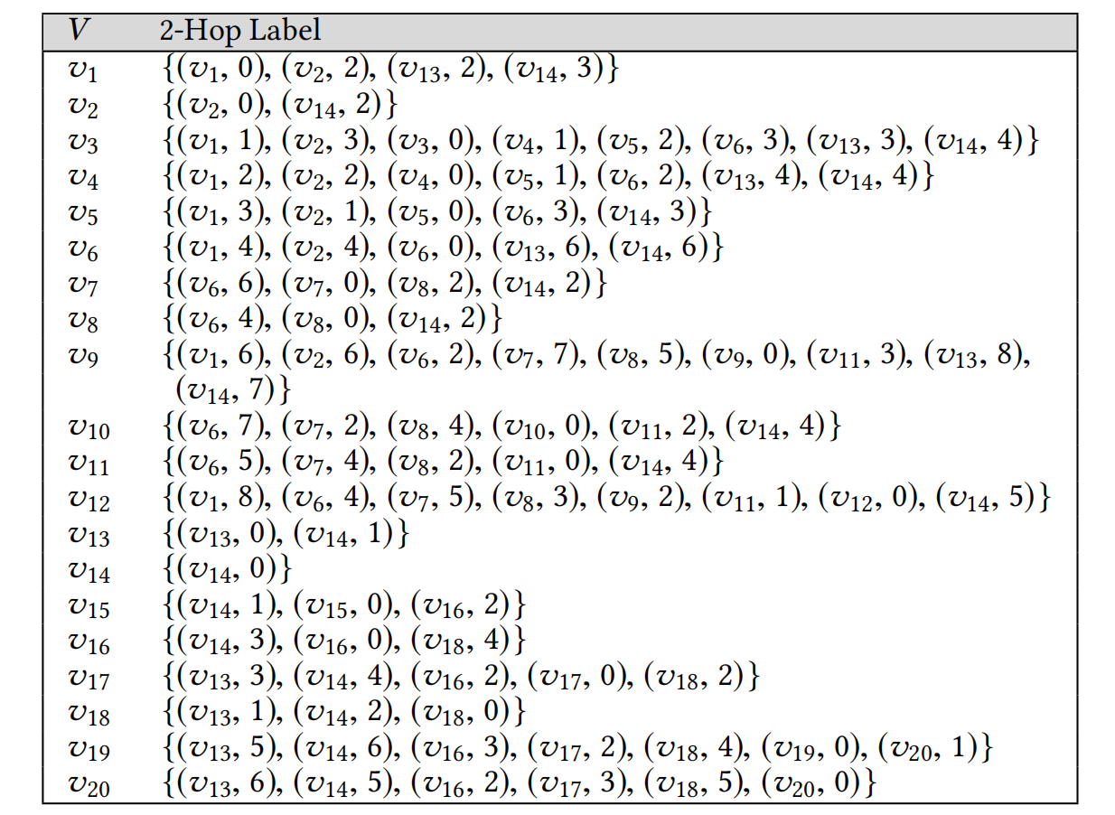
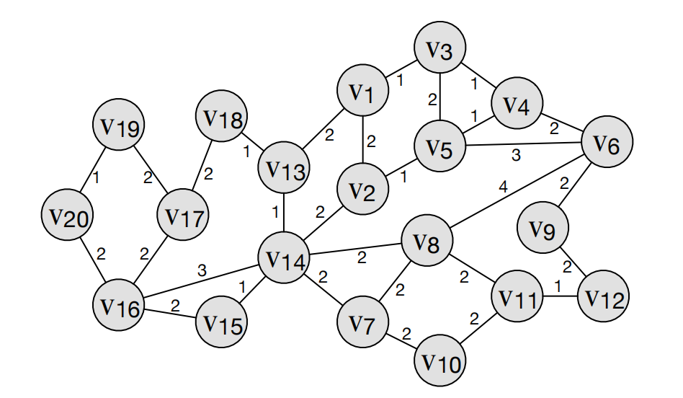
算法设计与实现
2-hop labeling
为每个顶点v 分配一个标签L(v)，其中包含一组键值对(u, dist(v, u))，给定两个点s，t V 的最短距离可以计算如下：
q = (V12, V19)
dist(V12, V19)=5+6=11
Notes:
在这之前呢，已经有求最短路径的算法，比如我们熟悉的dijkstra和bfs算法。

Slide 14
算法设计与实现
PLL（Prund Landmark Labeling）
节点排序
BFS剪枝搜索
添加标签
2
3
v9
v7
3
v6
4
4
v8
6
3
v10
v2
v5
6
v1
v11
3
v12
3
v4
v3
3
3
Notes:
在这之前呢，已经有求最短路径的算法，比如我们熟悉的dijkstra和bfs算法。

Slide 15
算法设计与实现
PLL（Prund Landmark Labeling）
节点排序
BFS剪枝搜索
添加标签
2
3
v7
3
v12
v11
v9
v8
v6
4
4
v8
3
v3
6
v4
v10
v2
v2
v5
v7
6
v1
v1
v11
3
v9
v10
v12
v6
v4
3
v3
v5
3
3
Notes:
在这之前呢，已经有求最短路径的算法，比如我们熟悉的dijkstra和bfs算法。

Slide 16
算法设计与实现
PLL（Prund Landmark Labeling）
节点排序
BFS剪枝搜索
添加标签
v11
v12
v11
v12
v8
v8
v3
v3
v4
v4
v2
v7
v2
v7
v1
v1
v9
v9
v10
v10
v6
v6
v5
v5
Notes:
在这之前呢，已经有求最短路径的算法，比如我们熟悉的dijkstra和bfs算法。

Slide 17
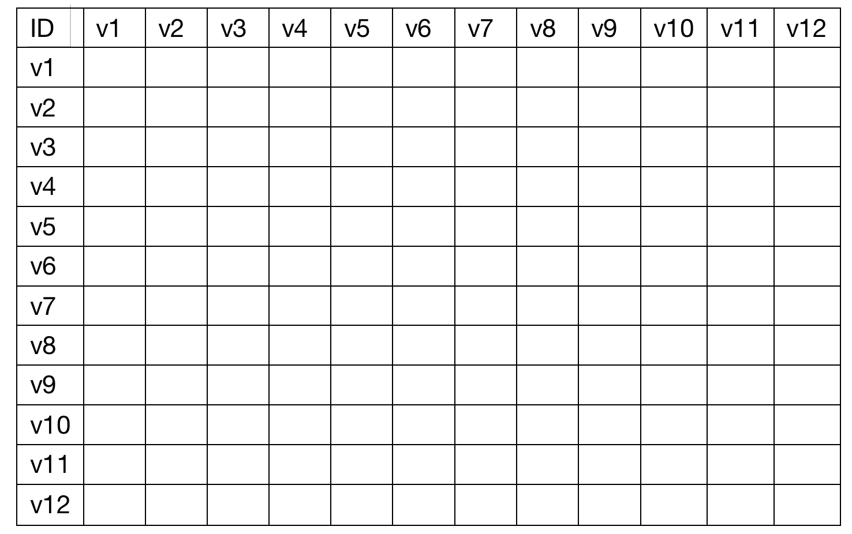
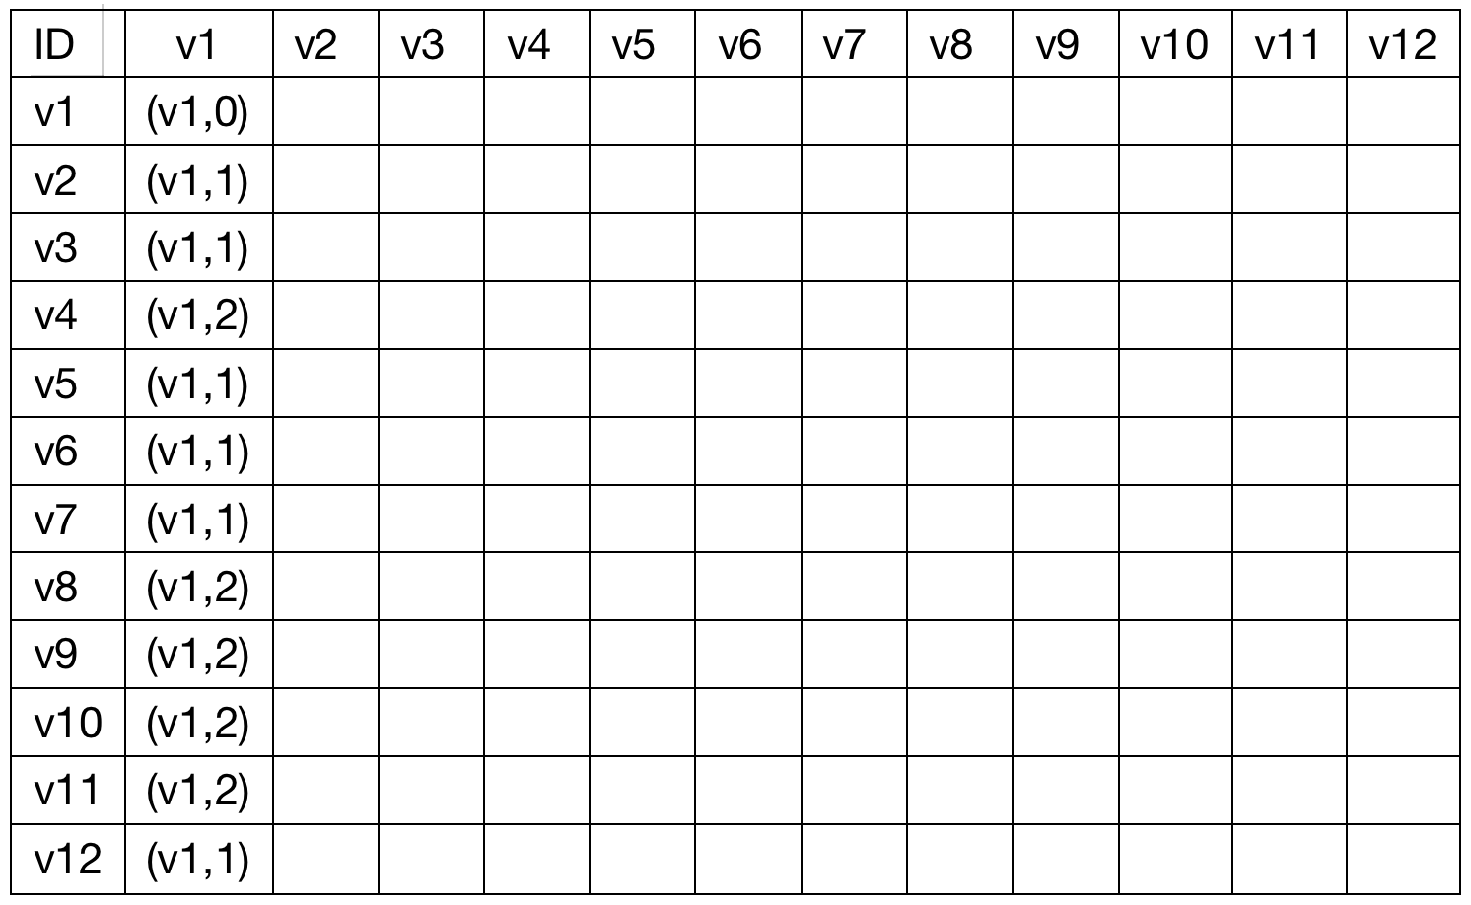
算法设计与实现
PLL（Prund Landmark Labeling）
节点排序
BFS剪枝搜索
添加标签
若Query(vk，u，L(k−1))≤δ，那么我们修剪顶点u，不记录此次标签，并且我们不从顶点u遍历任何边。否则像之前一样从顶点u开始遍历所有的边。
v12
v11
v8
v3
v4
v2
v7
v1
v9
v10
v6
v5
Notes:
在这之前呢，已经有求最短路径的算法，比如我们熟悉的dijkstra和bfs算法。

Slide 18
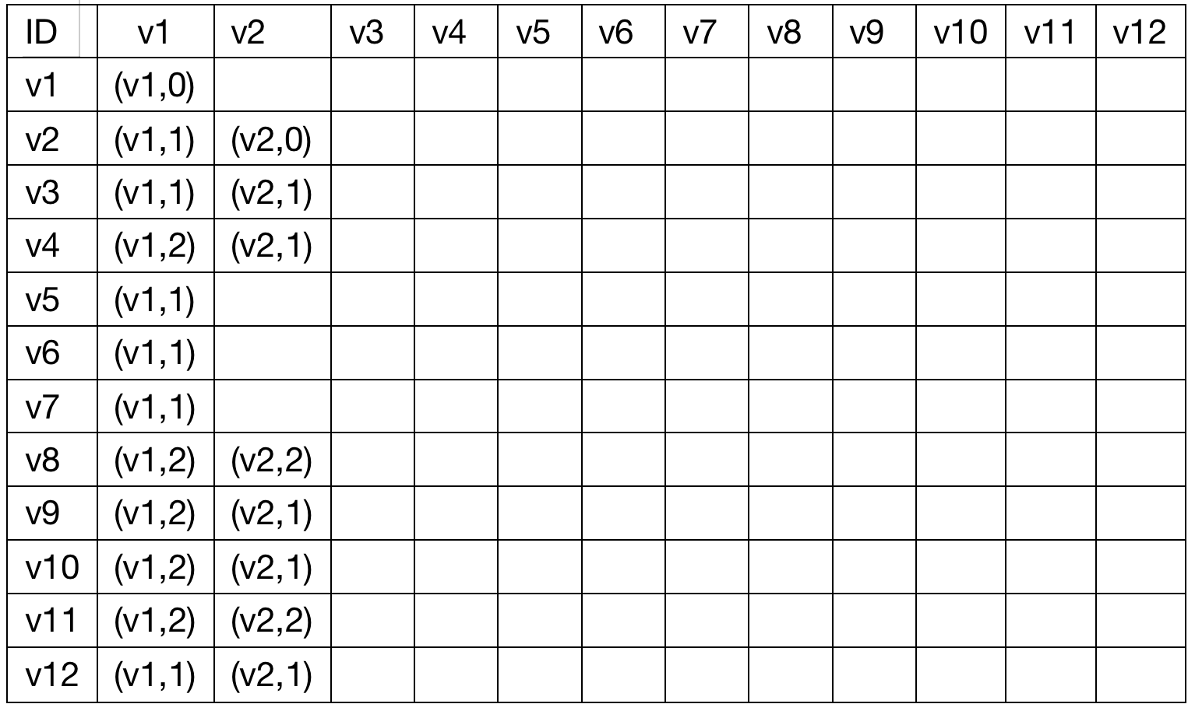
算法设计与实现
PLL（Prund Landmark Labeling）
节点排序
BFS剪枝搜索
添加标签
若Query(vk，u，L(k−1))≤δ，那么我们修剪顶点u，不记录此次标签，并且我们不从顶点u遍历任何边。否则像之前一样从顶点u开始遍历所有的边。
v12
v11
v8
v3
v4
v2
v7
v1
v9
v10
v6
v5
Notes:
在这之前呢，已经有求最短路径的算法，比如我们熟悉的dijkstra和bfs算法。

Slide 19
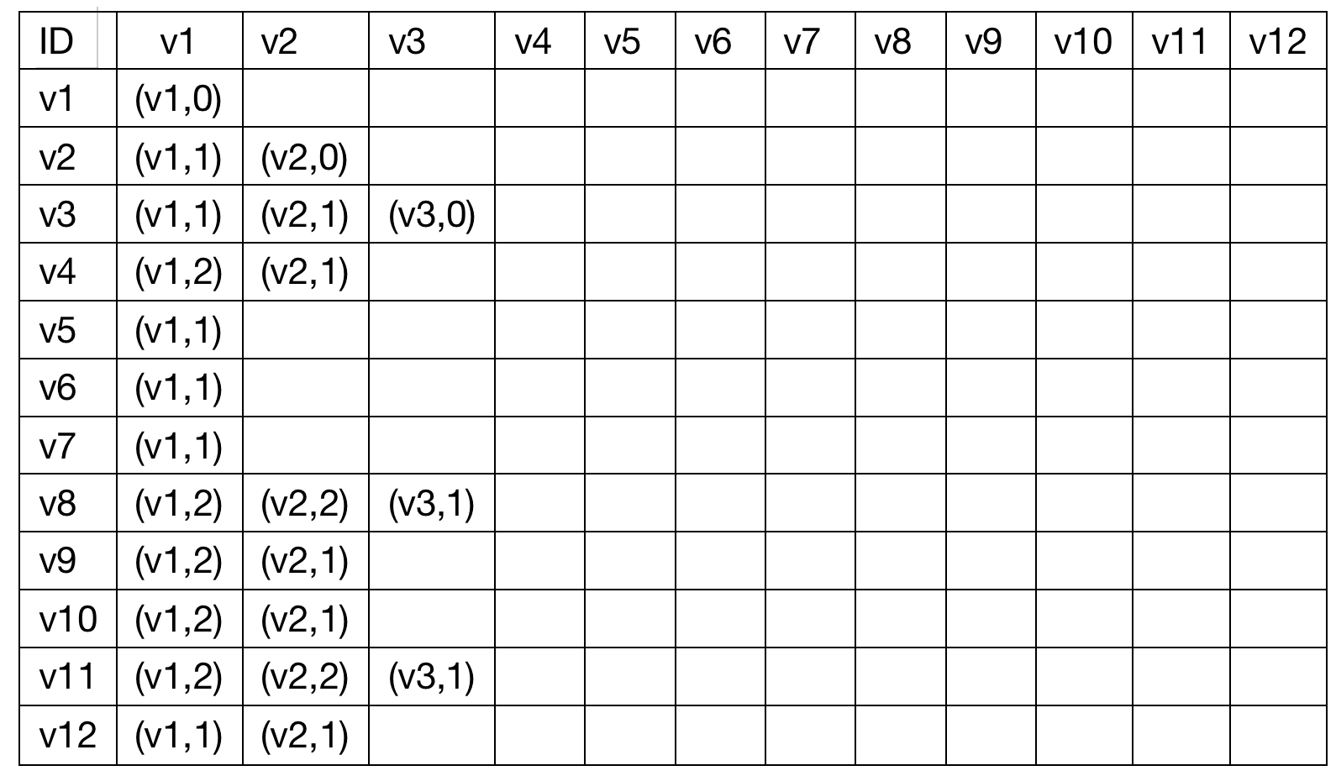
算法设计与实现
PLL（Prund Landmark Labeling）
节点排序
BFS剪枝搜索
添加标签
若Query(vk，u，L(k−1))≤δ，那么我们修剪顶点u，不记录此次标签，并且我们不从顶点u遍历任何边。否则像之前一样从顶点u开始遍历所有的边。
v12
v11
v8
v3
v4
v2
v7
v1
v9
v10
v6
v5
Notes:
在这之前呢，已经有求最短路径的算法，比如我们熟悉的dijkstra和bfs算法。

Slide 20
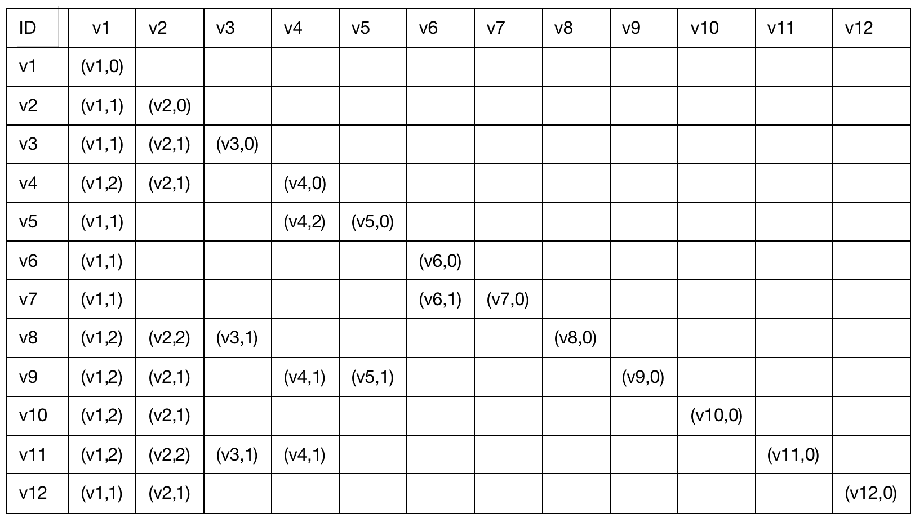
算法设计与实现
PLL（Prund Landmark Labeling）
节点排序
BFS剪枝搜索
添加标签
若Query(vk，u，L(k−1))≤δ，那么我们修剪顶点u，不记录此次标签，并且我们不从顶点u遍历任何边。否则像之前一样从顶点u开始遍历所有的边。
v12
v11
v8
v3
v4
v2
v7
v1
v9
v10
v6
v5
Notes:
在这之前呢，已经有求最短路径的算法，比如我们熟悉的dijkstra和bfs算法。

Slide 21
算法设计与实现
PLL（Prund Landmark Labeling）
节点排序
BFS剪枝搜索
添加标签
（度数）
改进：
wPLL（Workload-aware Prund Landmark Labeling）
节点排序 （度数和查询负载特征）
BFS剪枝搜索 （高频点更早被处理，减小索引大小）
添加标签
Notes:
在这之前呢，已经有求最短路径的算法，比如我们熟悉的dijkstra和bfs算法。

Slide 22
算法设计与实现
PLL（Prund Landmark Labeling）
节点排序
BFS剪枝搜索
添加标签
（度数）
改进：
wPLL（Workload-aware Prund Landmark Labeling）
节点排序 （度数和查询负载特征）
BFS剪枝搜索 （高频点更早被处理，减小索引大小）
添加标签
Notes:
在这之前呢，已经有求最短路径的算法，比如我们熟悉的dijkstra和bfs算法。

Slide 23
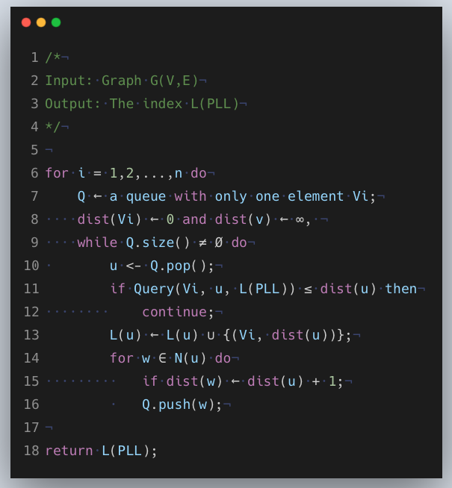
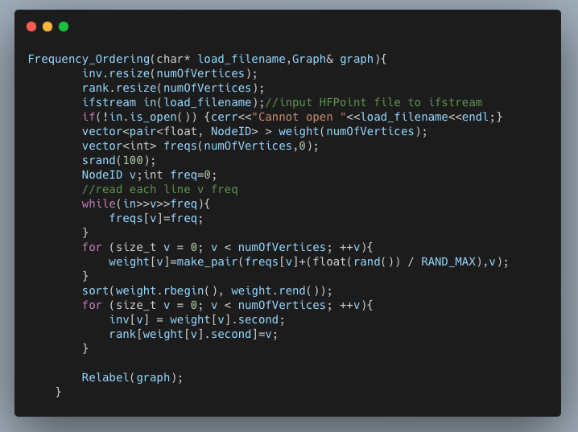
算法设计与实现
wPLL（Workload-aware Prund Landmark Labeling）
节点排序 （路网结构特征和查询负载特征）
BFS剪枝搜索 （高频点更早被处理，减小索引大小）
添加标签
作者使用了一种被广泛采用的GraphWaveNet[1]模型来预测OD查询对的分布，并将其转换为顶点的查询频率分布。工作负载预测模块基于历史查询工作负载数据学习模型。
[1]Z. Wu, S. Pan, G. Long, J. Jiang, and C. Zhang, “Graph wavenet for deep spatial-temporal graph modeling,” in IJCAI, 2019, pp. 1907–1913
Notes:
在这之前呢，已经有求最短路径的算法，比如我们熟悉的dijkstra和bfs算法。

Slide 24

算法设计与实现
H2H（ hierarchical 2-hop index）
节点排序
树分解
添加标签
H2H使用树分解，在顶点之间施加一个顶点排序，并将道路网络G映射到树T，这使得当s和t彼此靠近时，能够有效地回答q(s, t)
1
v3
1
v4
v18
v1
2
v19
2
2
1
2
1
2
v13
2
3
v5
v6
v20
v17
v2
1
2
1
2
4
2
2
3
2
v9
v14
v8
2
v16
1
4
2
2
2
2
v15
v7
v11
v12
1
2
v10
2
Notes:
在这之前呢，已经有求最短路径的算法，比如我们熟悉的dijkstra和bfs算法。

Slide 25
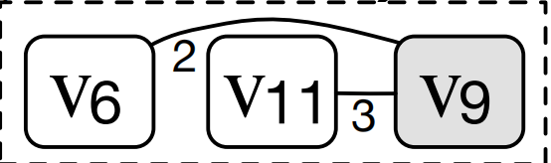
算法设计与实现
H2H（ hierarchical 2-hop index）
节点排序
树分解
添加标签
H2H使用树分解，在顶点之间施加一个顶点排序，并将道路网络G映射到树T，这使得当s和t彼此靠近时，能够有效地回答q(s, t)
1
v3
1
v4
v18
v1
2
v19
2
2
1
2
1
2
v13
2
3
v5
v6
v20
v17
v2
1
2
1
2
4
2
2
3
2
5
v9
v14
v8
v16
1
3
2
2
2
2
v15
v7
v11
2
v10
2
Notes:
在这之前呢，已经有求最短路径的算法，比如我们熟悉的dijkstra和bfs算法。

Slide 26
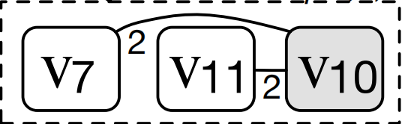
算法设计与实现
H2H（ hierarchical 2-hop index）
节点排序
树分解
添加标签
H2H使用树分解，在顶点之间施加一个顶点排序，并将道路网络G映射到树T，这使得当s和t彼此靠近时，能够有效地回答q(s, t)
1
v3
1
v4
v18
v1
2
v19
2
2
1
2
1
2
v13
2
3
v5
v6
v20
v17
v2
1
2
1
2
4
2
3
2
5
v14
v8
v16
1
2
2
2
2
v15
v7
4
v11
2
v10
2
Notes:
在这之前呢，已经有求最短路径的算法，比如我们熟悉的dijkstra和bfs算法。

Slide 27
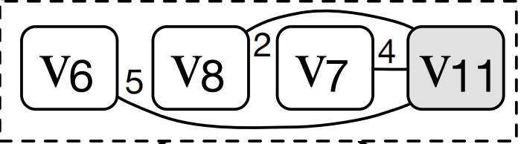
算法设计与实现
H2H（ hierarchical 2-hop index）
节点排序
树分解
添加标签
H2H使用树分解，在顶点之间施加一个顶点排序，并将道路网络G映射到树T，这使得当s和t彼此靠近时，能够有效地回答q(s, t)
1
v3
1
v4
v18
v1
2
v19
2
2
1
2
1
2
v13
2
3
v5
v6
v20
v17
v2
1
2
1
2
4
2
3
5
v14
v8
v16
1
2
2
2
2
9
v15
v7
4
v11
Notes:
在这之前呢，已经有求最短路径的算法，比如我们熟悉的dijkstra和bfs算法。

Slide 28
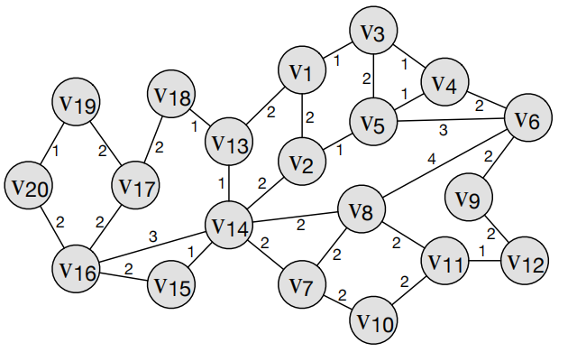
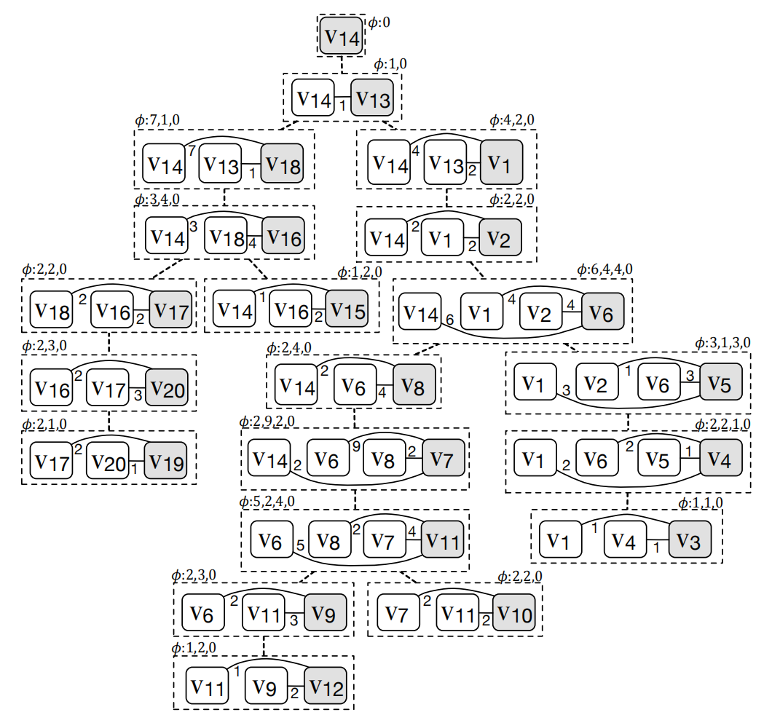
算法设计与实现
H2H（ hierarchical 2-hop index）
节点排序
树分解
添加标签
H2H使用树分解，在顶点之间施加一个顶点排序，并将道路网络G映射到树T，这使得当s和t彼此靠近时，能够有效地回答q(s, t)
1
v3
1
v4
v18
v1
2
v19
2
2
1
2
1
2
v13
2
3
v5
v6
v20
v17
v2
1
2
1
2
4
2
3
v14
v8
v16
1
2
2
2
9
v15
v7
Notes:
在这之前呢，已经有求最短路径的算法，比如我们熟悉的dijkstra和bfs算法。

Slide 29
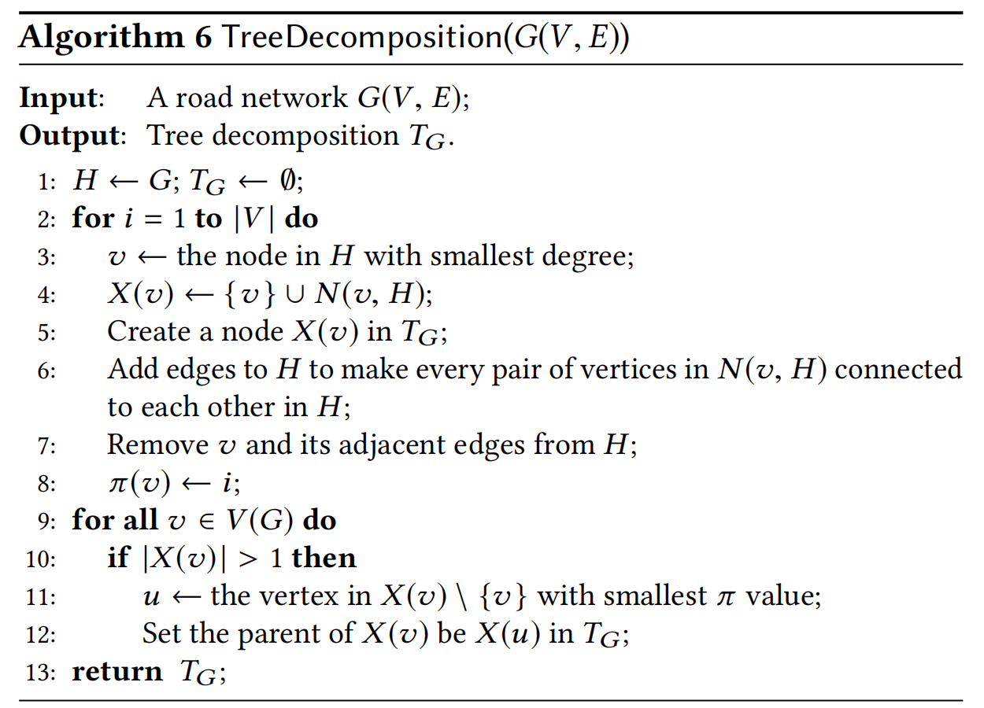
算法设计与实现
H2H（ hierarchical 2-hop index）
节点排序
树分解
最短距离查询
H2H使用树分解，在顶点之间施加一个顶点排序，并将道路网络G映射到树T，这使得当s和t彼此靠近时，能够有效地回答q(s, t)
生成树的节点
把treenode连成树
Notes:
在这之前呢，已经有求最短路径的算法，比如我们熟悉的dijkstra和bfs算法。

Slide 30
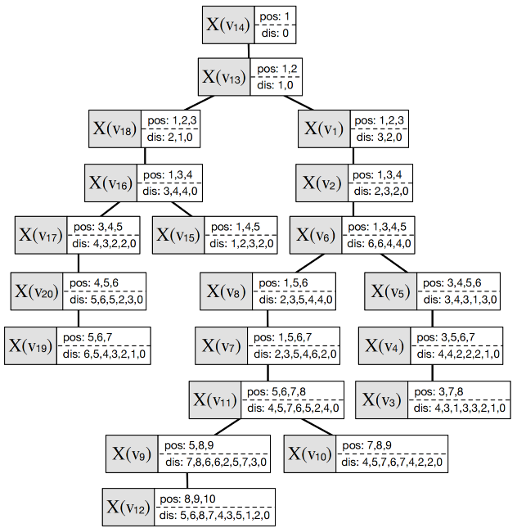
算法设计与实现
H2H（ hierarchical 2-hop index）
Notes:
dist表示他距离祖先顶点的最短路径距离 pos数组记录x（6）中顶点在祖先数组的位置

Slide 31
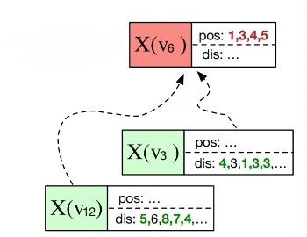
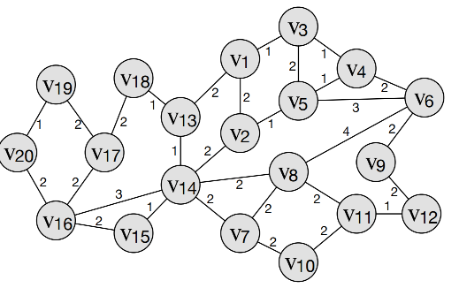
算法设计与实现
H2H（ hierarchical 2-hop index）
q(v12,v3)
dist(v12,v3)=min(
)
min(5+4, 8+1, 7+3, 4+3) = 7
Notes:
dist表示他距离祖先顶点的最短路径距离 pos数组记录x（6）中顶点在祖先数组的位置

Slide 32
算法设计与实现
H2H（ hierarchical 2-hop index）
节点排序
树分解
添加标签
按照节点度进行删除，并通过权值更新和填边保证删除点后剩余图的正确性，构建完树计算每个节点的标签索引，然后利用标签索引进行最短路径查询
改进：
wH2H（ hierarchical 2-hop index）
节点排序
树分解
添加标签
节点查询频率纳入考量，使得形成的树结构中高频点更靠近根结点，减小高频点查询开销。
Notes:
在这之前呢，已经有求最短路径的算法，比如我们熟悉的dijkstra和bfs算法。

Slide 33
算法设计与实现
查询快，通过表线性扫描一遍标签即可得出查询
预处理时间较长
wPLL
树分解相比BFS遍历每个点，构建标签的速度更快
处理复杂图度数高的图效率较低
wH2H
Notes:
在这之前呢，已经有求最短路径的算法，比如我们熟悉的dijkstra和bfs算法。

Slide 34
WCF
the workload-aware core-forest
label index
Notes:
首先是研究的背景。

Slide 35
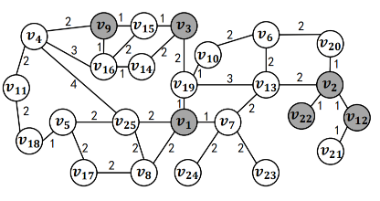
WCF
WCF
高频顶点
wPLL
低频顶点
wH2H
Notes:
在这之前呢，已经有求最短路径的算法，比如我们熟悉的dijkstra和bfs算法。

Slide 36

WCF
WCF
<
>
Notes:
在这之前呢，已经有求最短路径的算法，比如我们熟悉的dijkstra和bfs算法。

Slide 37

WCF
WCF
Notes:
在这之前呢，已经有求最短路径的算法，比如我们熟悉的dijkstra和bfs算法。

Slide 38


WCF
WCF
只从 中删除低频顶点
在树分解过程中被删除的顶点被 中的一组顶点所包围，将这颗树独立出来
当 中的所有顶点都被删除时该进程终止。
Notes:
在这之前呢，已经有求最短路径的算法，比如我们熟悉的dijkstra和bfs算法。

Slide 39


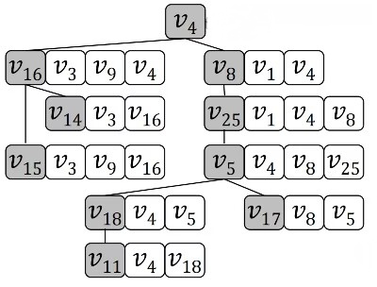
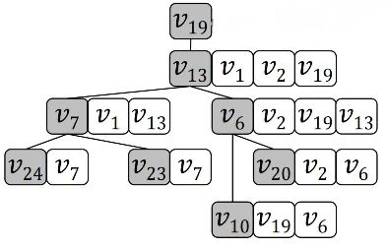


WCF
WCF
只从 中删除低频顶点
在树分解过程中被删除的顶点被 中的一组顶点所包围，将这颗树独立出来
当 中的所有顶点都被删除该进程终止。
Notes:
在这之前呢，已经有求最短路径的算法，比如我们熟悉的dijkstra和bfs算法。

Slide 40
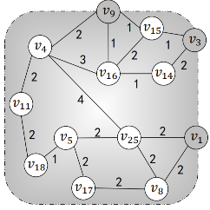
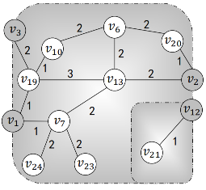
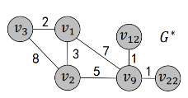
WCF
WCF
只从 中删除低频顶点
在树分解过程中被删除的顶点被 中的一组顶点所包围，将这颗树独立出来
当 中的所有顶点都被删除该进程终止。
Notes:
在这之前呢，已经有求最短路径的算法，比如我们熟悉的dijkstra和bfs算法。

Slide 41
实验结果
Notes:
首先是研究的背景。

Slide 42
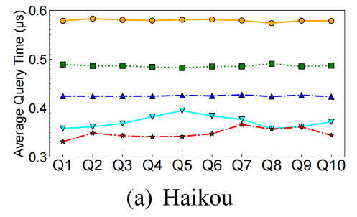
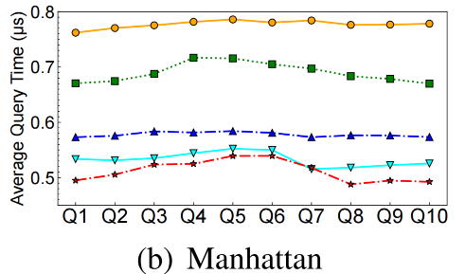
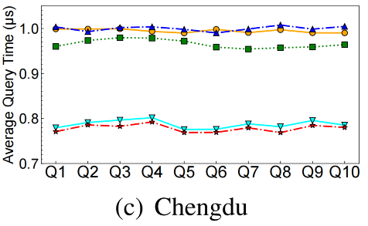
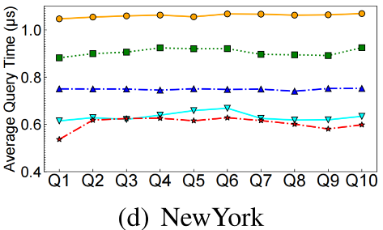
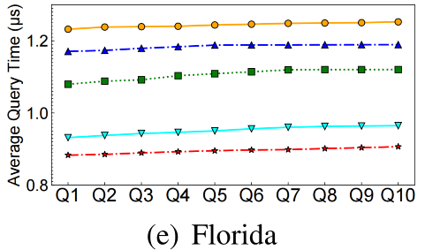
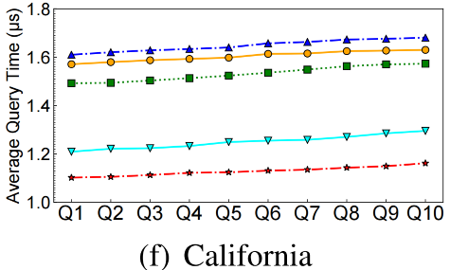
实验结果

Slide 43
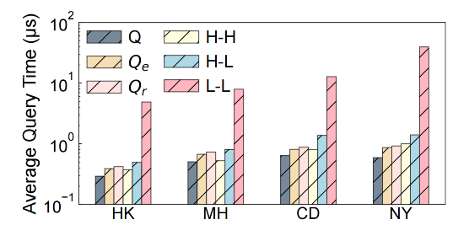
实验结果
测试不遵循预测查询工作负载分布情况的性能
在Qe中，每个顶点的查询频率相等
在Qr中，反转所有顶点的查询频率

Slide 44
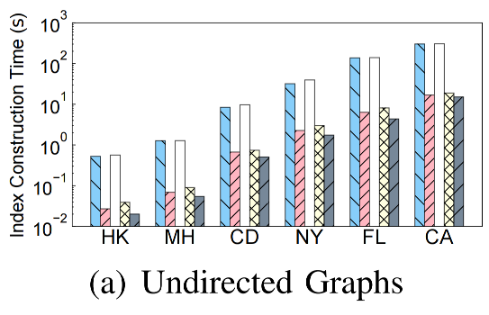
实验结果

Slide 45
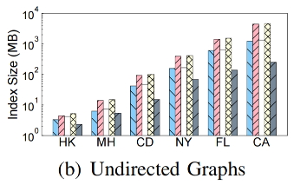
实验结果
Notes:
(1)与PLL相比，WCF在一个小的叠加图上构建标签，这大大减少了索引的大小；(2)与H2H相比，WCF通过将单棵树的分解转换为一个树高较小的森林，避免了存储长距离

Slide 46
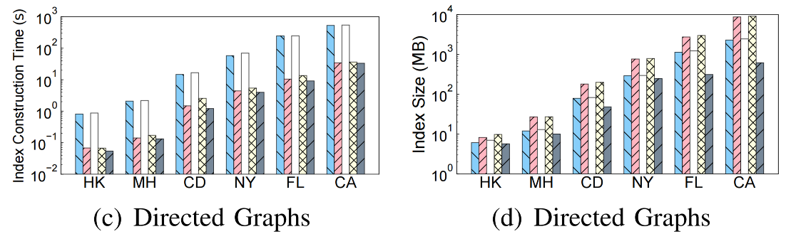
实验结果

Slide 47
总结

Slide 48
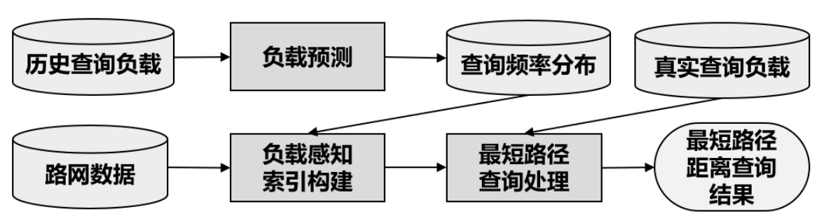
总结与展望
作为对比的State-of-the-art算法PLL
节点排序(度大小、路径重要性等)
BFS剪枝
添加索引
论文中基于此改进的wPLL算法：
节点排序（路网结构特征和查询负载特征）
BFS剪枝
添加索引（高频点更早被处理，减小索引大小）
作为对比的State-of-the-art算法H2H：
按照度节点排序
树分解/节点删除
索引构建
最短距离查询
论文中基于此改进的wH2H算法：
查询频率排序(使得高频点更靠近根结点，减小高频点查询开销）
树分解
分块技术

Slide 49
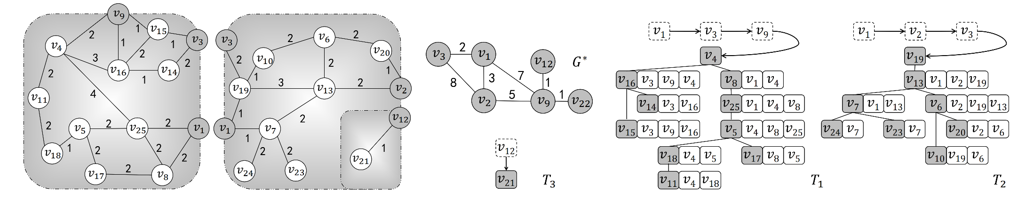
总结与展望
作为对比的State-of-the-art算法PLL
节点排序(度大小、路径重要性等)
BFS剪枝
添加索引
论文中基于此改进的wPLL算法：
节点排序（路网结构特征和查询负载特征）
BFS剪枝
添加索引（高频点更早被处理，减小索引大小）
基于层级结构的混合方法WCF
在高层结构上利用基于节点排序的方法来减小高频查询点的索引大小，从而减小总的查询开销。然后在包含大部分低频查询点的低层次结构上利用基于树分解的方法来减小索引构建开销。
作为对比的State-of-the-art算法H2H：
按照度节点排序
树分解/节点删除
索引构建
最短距离查询
论文中基于此改进的WH2H算法：
查询频率排序（使得形成的树结构中高频点更靠近根结点，减小高频点查询开销）
树分解
分块技术

Slide 50
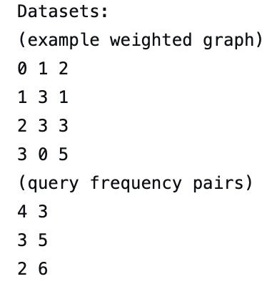
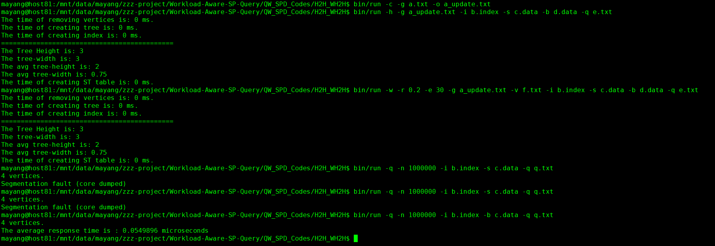
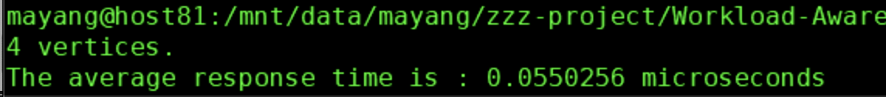

Slide 51
谢谢大家

Slide 52

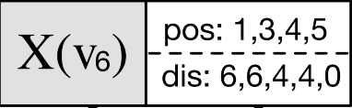
算法设计与实现
H2H（ hierarchical 2-hop index）
Notes:
dist表示他距离祖先顶点的最短路径距离 pos数组记录x（6）中顶点在祖先数组的位置

